Slide 1

Proyecto de Web Scraping
Análisis de propiedades en venta y alquiler.
Comisión:​ 1 Profesor: Morales Felipe
Alumnos:​ Escanilla Naon, Demian ​
​Aguirre, Sergio Tiziano​ Montiel, Pablo

Slide 2



Herramientas Utilizadas:
Python: Lenguaje de programación versátil que ofrece múltiples bibliotecas para realizar tareas de web scraping.
BeautifulSoup: Biblioteca de Python para extraer datos de archivos HTML y XML. Facilita la navegación por la estructura del documento y la búsqueda de elementos específicos.
Requests: Biblioteca de Python que permite enviar solicitudes HTTP de manera sencilla. Es utilizada para obtener el contenido HTML de las páginas web que se van a analizar.
Argparse: Módulo de Python para manejar argumentos de línea de comandos. Permite a los usuarios especificar opciones y parámetros al ejecutar scripts, haciendo el código más flexible y fácil de usar.

Slide 3
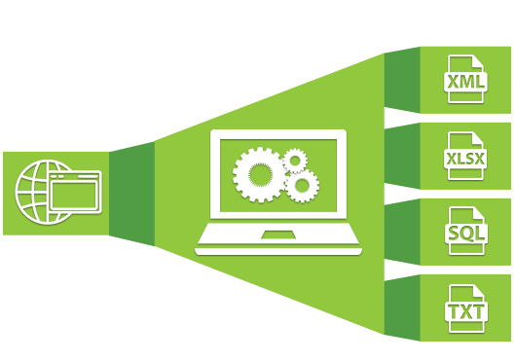
Introducción al web Scraping
¿Que es?
Web Scraping es una técnica utilizada para extraer información de sitios web de manera automatizada. Esta práctica implica el uso de programas o scripts que acceden a páginas web, analizan su contenido y extraen datos específicos que pueden ser utilizados para diversos propósitos.

Slide 4

Definiciones Básicas
Html
(HyperText Markup Language): Es el lenguaje que se utiliza para crear y diseñar las páginas web. Define la estructura y el contenido de una página web mediante etiquetas
Http
(HyperText Transfer Protocol): Es el protocolo que permite la comunicación en la web. Cuando escribes una URL en tu navegador y presionas enter, estás utilizando HTTP para solicitar esa página web.
Parsear
Es el proceso de analizar y convertir datos en un formato más útil. En el contexto de web scraping, parsear HTML significa leer y extraer información específica de una página web.

Slide 5



¿Que puede hacer y que usos le podemos dar?
El objetivo principal de este proyecto es utilizar técnicas de web scraping para recolectar datos de propiedades inmobiliarias.
Web Scraping como fuente de análisis y Automatizacion
Análisis de mercado: Comparación de precios y disponibilidad.
Estudios de tendencias: Identificación de tendencias en el mercado inmobiliario.
Automatización de búsquedas: Facilitar la búsqueda de propiedades para usuarios finale.

Slide 6


Ejemplos de Scraping
Zillow utiliza web scraping para recopilar datos de propiedades de diferentes fuentes y ofrecer estimaciones de valor de propiedades, datos de mercado, y más.
Google Flights es una web scraping para recopilar datos de vuelos, hoteles y alquileres de autos de diferentes proveedores y mostrar los mejores precios y opciones en un solo lugar.

Slide 7


Diseño Del Programa
Filtro de información
El programa comienza con la importación de las librerias:
import requests
from bs4 import BeautifulSoup
Con request podremos sacar el codigo html de la pagina Buscadorprop. Con bs4 podremos filtrar dicho codigo para obtener la información que buscamos.
Se define la función:
get_propiedades_buscadorprop
Con la cual le pedimos a la Biblioteca BeautifulSoup
Que busque en el código Html las tarjetas de propiedades que contienen la información que nos interesa (precio y ubicación), estas se encuentran como:
('div', class_='card-prop__body')

Slide 8
Diseño Del Programa
Una vez indicado a la biblioteca que buscar tenemos que organizar la información y filtrarla hasta obtener los datos esperados.
prop.find('div', class_='card-prop__body__arriba__direccion')
Este fragmento buscará dentro de
('div', class_='card-prop__body')
Aquellas tarjetas que tengan información de la dirección de cada propiedad

Slide 9
Diseño Del Programa
Ahora cambiando de archivo nos dirigimos al principal, en este se importan:
from ScrapingBuscadorprop import get_propiedades_buscadorprop
import argparse
Se importan ya que el objetivo de este archivo es el de hacer scraping de la web Argenprop y a la vez correr el codigo ScrapingBuscadorprop,esto se hace ya que cada código html tiene diferentes formas de almacenar e identificar la información, por lo que hay que adaptarlo a cada web siempre y cuando se esté permitido el acceso.

Slide 10

Diseño Del Programa
Se adaptan los datos del Html para así poder filtrarlo en la web Argencrop:
def get_propiedades_argenprop(soup):
propiedades = soup.find_all('div', class_='card__details-box')
Codigo html de la web Argenprop:

Slide 11
Diseño Del Programa
Una vez organizado y localizado la información se le pide acceso a la web realizando un pedido HTTP a la web, donde nos dará un error o la información dependiendo de la web.
def get_propiedades(url):
try:
response = requests.get(url)
response.raise_for_status()
except requests.exceptions.RequestException as e:
print(f'Error al realizar la solicitud HTTP: {e}')
return []

Slide 12
Diseño Del Programa
Una vez la solucitud HTTP es exitosa BeautifulSoup se encarga de parsear los datos obtenidos.
soup = BeautifulSoup(response.text, 'html.parser')
if 'argenprop.com' in url:
return get_propiedades_argenprop(soup)
elif 'buscadorprop.com' in url:
return get_propiedades_buscadorprop(soup)
else:
print('URL no soportada')
return []

Slide 13
Diseño Del Programa
El código continua ejecutando la función:
def build_url(base_url, tipo_propiedad, operacion, localidad):
La cual se encarga de crear un URL de ambas web con el fin de filtrar la información entre:
Argenprop/Buscadorprop Alquileres/Venta Casa/Alquiler
Localidad
Ya que esta información no es parte del código Html que toma este programa.

Slide 14
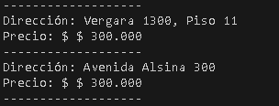
Diseño Del Programa
Finalizando el programa este requiere información mediante consola que filtre los datos deseados, un ejemplo de uso sería:
python main.py argenprop departamento alquiler banfield
Imprimiendo así varias Direcciónes y Precios de casa en venta de la web Argenprop

Slide 15
Conclusión
Este proyecto de web scraping se enfocó en recolectar datos de propiedades inmobiliarias listadas en sitios web populares, con el objetivo de analizar si están en venta o alquiler. Utilizando herramientas como Python, BeautifulSoup, Requests y argparse, logramos automatizar el proceso de extracción de datos, facilitando el análisis de mercado y la identificación de tendencias inmobiliarias. Cabe resaltar que el web Scraping no es ilegal y preferiblemente se requiere el permiso, pero son datos completamente accesiblés de forma convencional.

Slide 16



Gracías por ver
Montiel, Pablo. 92394437.
Escanilla Naon, Demian. 36043822.​
Sergio, Tiziano Aguirre. 46756667.

